Slide 1


EV3 Classroom: Sistemul Meniu
By Sanjay and Arvind Seshan

Slide 2
Obiectivele lecției
Învățăm să utilizăm variabilele
Învățăm să creeăm un sistem menu care nu este limitat la un număr particular de alegeri
Învățăm să creem un sistem menu care actualizează felul cum arată meniul.
Cerințe: Variabile, block-uri matematice, butoanele brick-ului

Slide 3
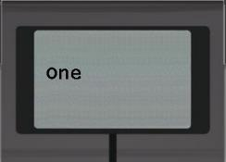
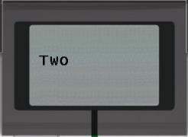
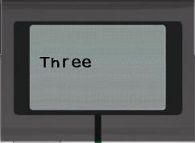
Un Meniu de sistem mai extravagant
În lecția “Using Brick Buttons as Sensors” din capitolul Intermediate, una dintre provocări vă cer să creeați un meniu cu 4 alegeri și un singur ecran pentru întregul meniu.
În această versiune, construim un sistem de meniu care actualizează de fiecare dată felul cum arată ecranul când schimbi selecția și te lasă să ai o mulțime de alegeri
Pentru a face acest meniu,trebuie să înveți să folosești variabilele.

Slide 4
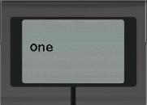
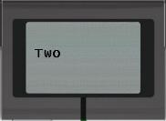
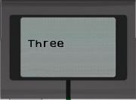
Provocarea Meniu
Ce vei vedea pe brick-ul EV3
Provocare: Construiește un sistem meniu care să te lase să realizezi 3 acțiuni (să afișeze și să spune numerele 1, 2, și 3) bazate pe un buton apăsat.
Pasul 1: Utilizează o variabilă pentru a stoca o alegere din meniul curent.
Pasul 2: Afișează descrierea meniului pentru alegerea curentă.
Pasul 3: Așteaptă ca utilizatorul să apese un buton (sus, mijloc, jos)
Pasul 4: Bazat pe apăsarea butonului: rulează codul în meniul de opțiuni (pentru butonul din mijloc), crește/descrește variabilele alegerilor (pentru butoanele sus/jos)
Pasul 5: Mergi înapoi la 2…

Slide 5
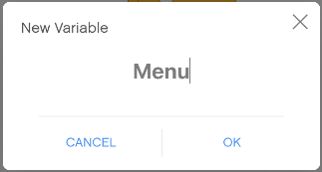
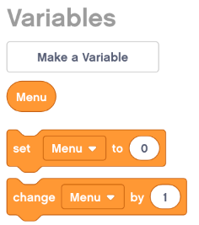
Componenta principală
Variabilele pot stoca valori pentru a o utilizare mai tarzie. Creează o variabilă și dă-i un nume “Menu” pentru a utiliza.
Odată creată, variabila se află în Paleta block-urilor sub Variabile. Block-urile Set “Menu” și Change “Menu” sunt automat create.

Slide 6
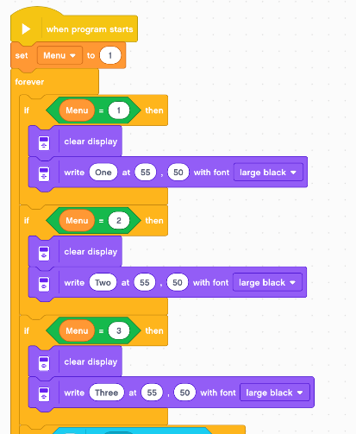
Soluția Partea 1
Setează ,,Variable Menu’’ să înceapă la 1.
Afișează cuvintele UNU, DOI sau TREI în centrul ecranului utilizând block-urile de Display.
Curăță ecranul înainte ca fiecare cuvânt să fie afișat.

Slide 7
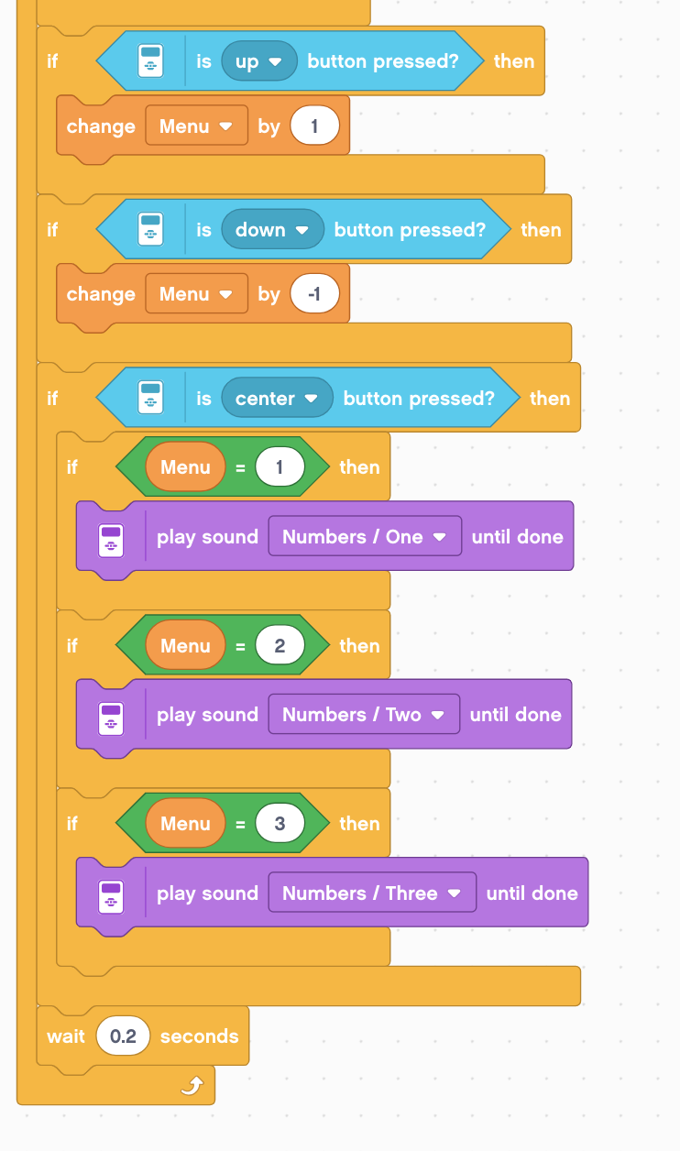
Soluția Partea 2
Când butoanele sunt apăsate sus sau jos, schimbă valoarea variabilei Menu cu 1
În funcție de ce valoare este aleasă, sună un sunet diferit (“unu”, “doi”, sau “trei”)
În acest exemplu, sunetele sunt emise pe baza alegerii de pe ecran.Poți înlocui asta cu orice cod dorești.

Slide 8
Soluția provocării

Slide 9
Pașii următori
Ideile din această lecție pot fi adaptate pentru a ajuta la construcția secvențierii misiunilor de First LEGO LEAGUE. Secvențierile sunt utile deoarece ele:
Permit să sari misiuni dacă ești în depășire de timp
Permit să repeți misiuni ratate
Permit să ai acces la misiuni ușor (le găsești ușor)
Dacă codul pentru Action este lung (nu doar un display și un sunet) ia în considerare să creezi My Blocks din codul tău.

Slide 10
Credits
Această lecție de Mindstorms a fost realizată de Sanjay Seshan și Arvind Seshan.
Mai multe lecții sunt disponibile pe ev3lessons.com
Această lecție a fost tradusă în limba română de echipa de robotică FTC – ROSOPHIA #21455 RO20.
This work is licensed under a Creative Commons Attribution-NonCommercial-ShareAlike 4.0 International License.

